Slide 1

エディター拡張マニアクス 2015
COPYRIGHT 2015 © UNITY TECHNOLOGIES

Slide 2

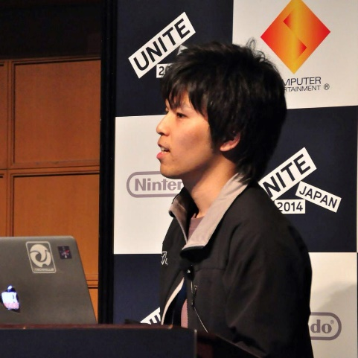
安藤 圭吾
あんどう けいご
ユニティ・テクノロジーズ・ジャパン合同会社
フィールドエンジニア
皆さんのゲーム作りのお手伝い
ドキュメント
ドキュメント翻訳作業・管理
COPYRIGHT 2015 © UNITY TECHNOLOGIES

Slide 3


安藤 圭吾
private
あんどう けいご
Unity 部 副部長
もくもく会
コミケ本（ Unibook3出すよ！）
COPYRIGHT 2015 © UNITY TECHNOLOGIES

Slide 4
ご連絡
Unity 5.1 をベースとして話します。
資料は後日 Unite ページで公開します。
今回使用するソースコードはこちら https://github.com/anchan828/unite2015tokyo
たぶん質問の時間取れないと思うので...質問は Slack で ﾃﾞｷﾚﾊﾞｲｲﾅ-
→ #editor-extensions
もちろん Unity ブースに居るのでその時に質問どうぞ。

Slide 5
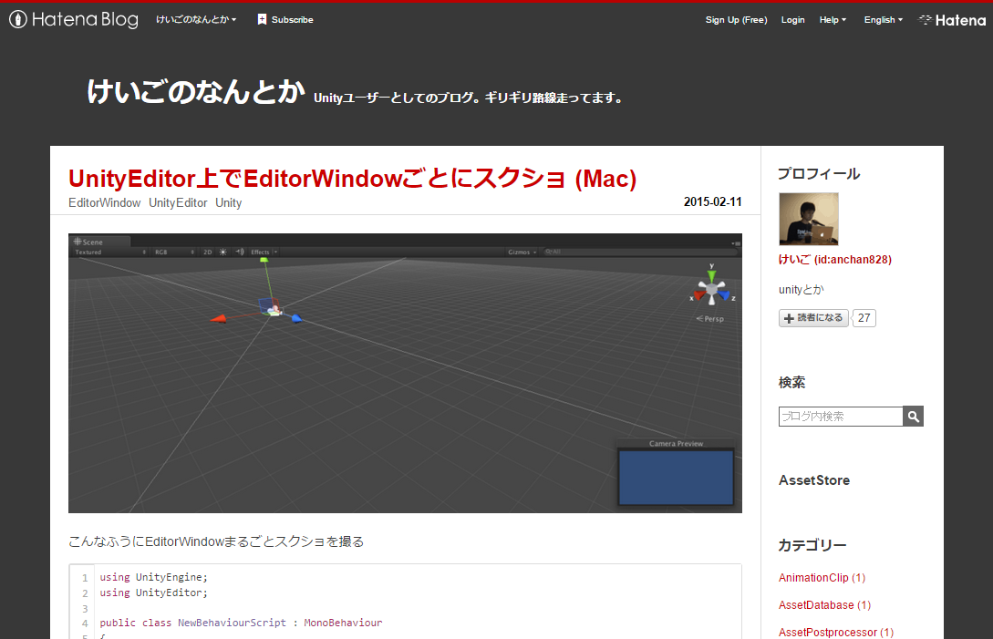
エディター拡張バリバリやってますか？
私はバリバリやってます

Slide 6


エディター拡張バリバリやってますか？
私はバリバリやってます

Slide 7
今日は
年末 ～ 今年初めに一番問い合わせの多かった
Unity4.6 ~ Unity 5.1 に実装された面白い機能
（Unityスタッフとして話すと怒られそうな）おまけ
アニメーションデータの自動生成（2D寄り）
ステートマシンの自動生成の話はしません

Slide 8
話の進め方
話をどんどん掘り下げて深い話をしていきます
深い話が終わったあと何の話をしていたか
思い出しながら進めていきましょう

Slide 9

スプライトアニメーションを題材としたエディター拡張の話
Unity5の新機能
アジェンダ

Slide 10

スプライトアニメーションを題材としたエディター拡張の話
COPYRIGHT 2015 © UNITY TECHNOLOGIES

Slide 11
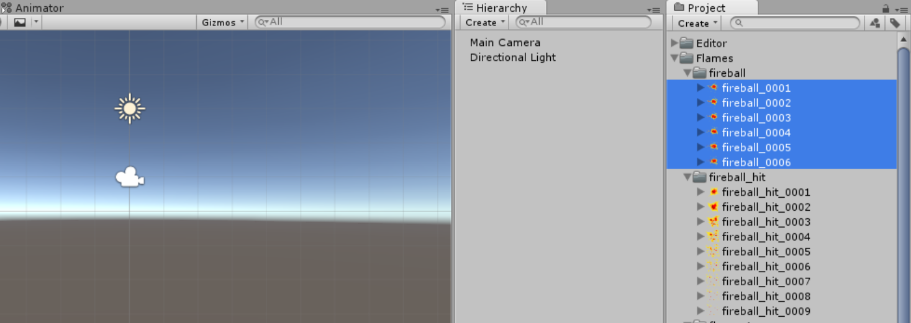
Sprite アニメーションの作成 - Unity 4
Spriteアニメーション、今までどうやって作っていましたか？
素材: “Pow Studios” http://powstudios.com/

Slide 12
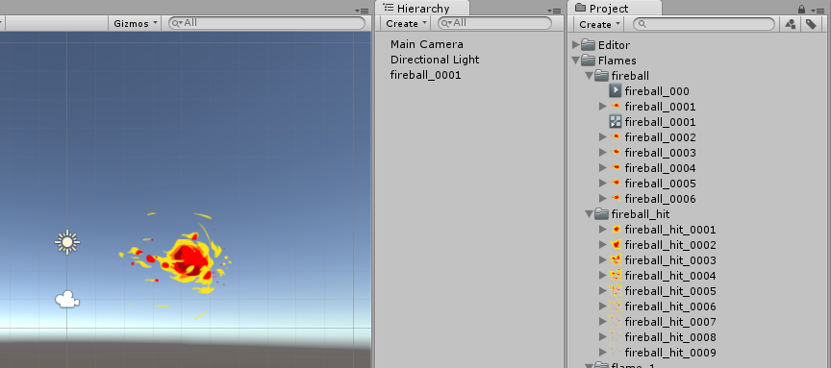
Sprite アニメーションの作成 - Unity 4
Spriteアニメーション、今までどうやって作っていましたか？
アニメーターは必要ありません。。。
この方法だと必ず作成されてしまう

Slide 13
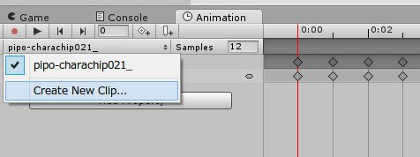
Sprite アニメーションの作成 - Unity 4
Spriteアニメーション、今までどうやって作っていましたか？
この方法だと Sprite の適用は手作業でしなきゃいけない

Slide 14
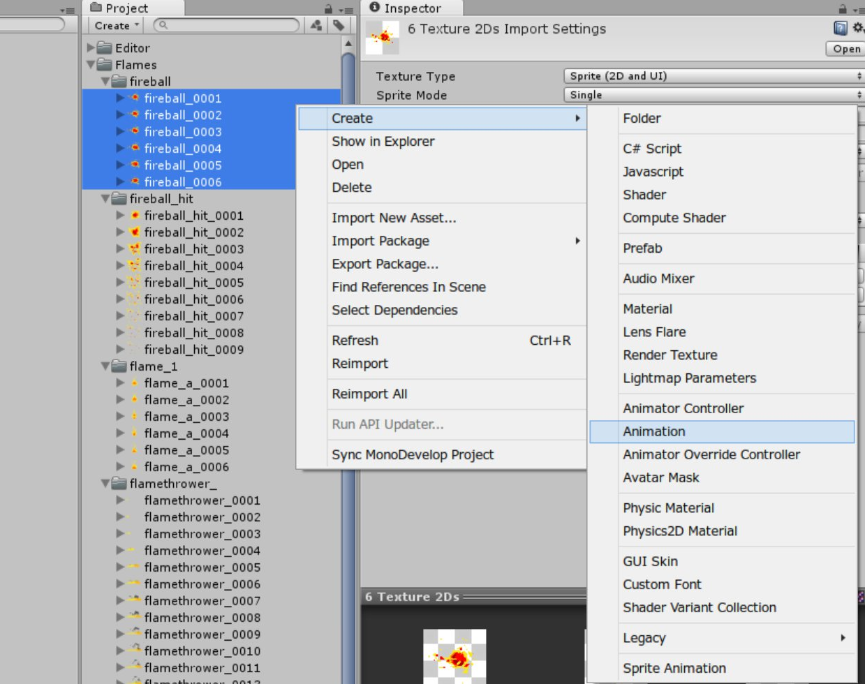
Sprite アニメーションの作成 - Unity 5
Unity5.1 ではスプライトを選択してAnimationClip作成

Slide 15
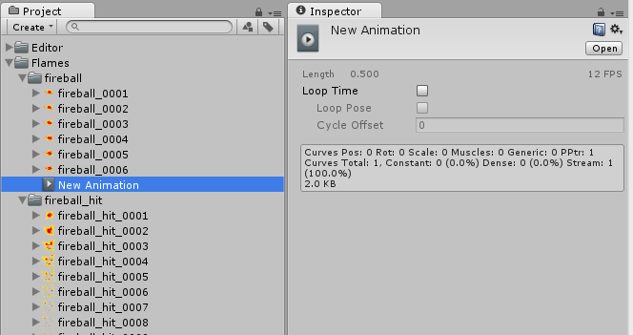
Sprite アニメーションの作成 - Unity 5
Unity5.1 ではスプライトを選択してAnimationClip作成
Sprite Animation Clipが作成された
しかしインスペクターでは確認できない

Slide 16
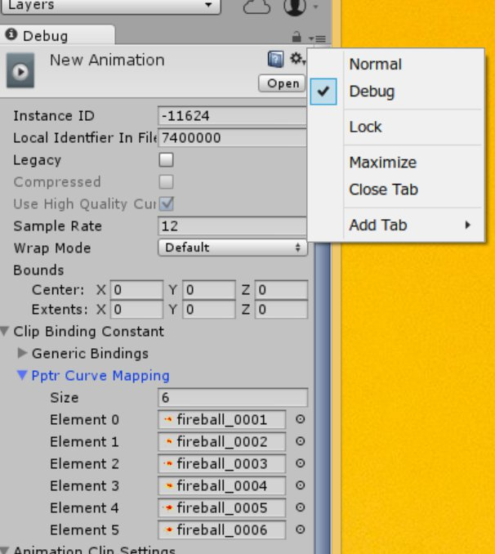
Sprite アニメーションの作成 - Unity 5
スプライトを確認するには
インスペクターをDebugモードにする
インスペクターウィンドウの ≡ から行える

Slide 17
Sprite アニメーションの作成 - Unity 5
スプライトを確認するには
Debugモードにする
インスペクターをDebugモードにする
インスペクターウィンドウの ≡ から行える
インスペクターウィンドウの ≡ から行える
ここに スプライトが保持されている
ここではスプライトの配列は変更できない

Slide 18
ちょっと寄り道 – Inspector デバッグモード
デバッグモードで見えているものは...
すべてのプロパティが表示されている
一部、 編集不可あり（disable のやつ）

Slide 19
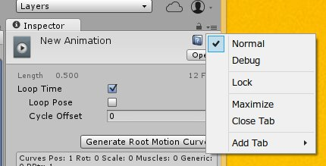
ちょっと寄り道 – Inspector デバッグモード
デバッグモードで見えているものは...
すべてのプロパティが表示されている
一部、 編集不可あり（disable のやつ）
Normal はカスタムエディターによる表示
AnimationClipEditor で表示されている

Slide 20
ちょっと寄り道２ – CustomPreview
インスペクターにはスプライドが表示されない
どうしよう？

Slide 21
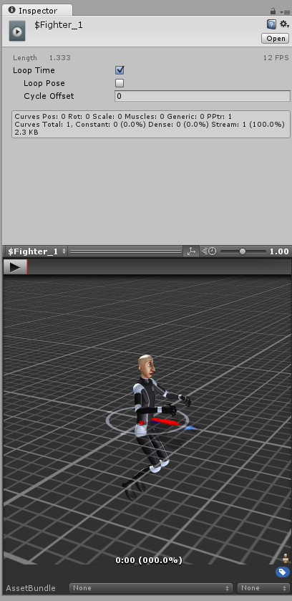
ちょっと寄り道２ – CustomPreview
インスペクターにはスプライドが表示されない
スプライトをココに表示してみれば便利では？
テクスチャやアニメーションの再生をプレビューする場所

Slide 22
ちょっと寄り道２ – CustomPreview
登録しているスプライドが表示されない
スプライトをココに表示してみれば便利では？
テクスチャやアニメーションの再生をプレビューする場所
カスタムプレビューで実装を行ってみよう
CustomPreview属性とObjectPreviewクラスを継承する
[CustomPreview(typeof(AnimationClip))]
public class SpriteAnimationPreview : ObjectPreview
{
}

Slide 23
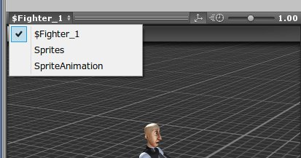
ちょっと寄り道２ – CustomPreview
プレビューは複数のカスタムプレビューを持てる
タイトルの部分がドロップダウンメニューになる
２つのカスタムプレビューを持っていることがわかる

Slide 24
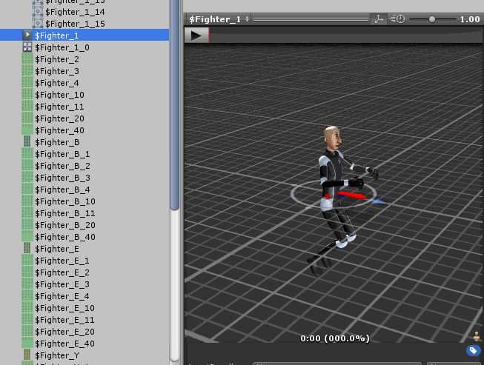
ちょっと寄り道２ – CustomPreview
プレビューは複数のカスタムプレビューを持てる
ちょっと残念なところ
タイトルの部分がドロップダウンメニューになる
２つのカスタムプレビューを持っていることがわかる
最初（デフォルト）に表示させるプレビューを設定できない
Unityが用意しているプレビューが必ず最初に呼び出される

Slide 25
ちょっと寄り道２ – CustomPreview
イメージはこんな感じ
Editorオブジェクト
デフォルト
プレビュー
カスタム
プレビュー
カスタム
プレビュー

Slide 26
ちょっと寄り道２ – CustomPreview
今回の理想はデフォルトプレビューはいらない。消す。
Editorオブジェクト
カスタム
プレビュー
カスタム
プレビュー

Slide 27
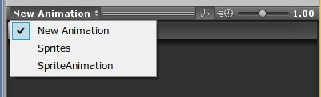
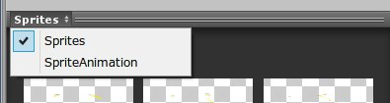
ちょっと寄り道２ – CustomPreview
カスタムエディターをオーバーライド
[CustomEditor(typeof(AnimationClip))]
public class AnimationClipEditor : OverrideEditor
{
public override bool HasPreviewGUI()
{
return false;
}
}
デフォルトプレビューをオフにする
HasPreviewGUIだけオーバーライドしても他に影響が出るので実際は他のメソッドも適切にオーバーライド
http://qiita.com/kyusyukeigo/private/6130429ab4a78702813f

Slide 28
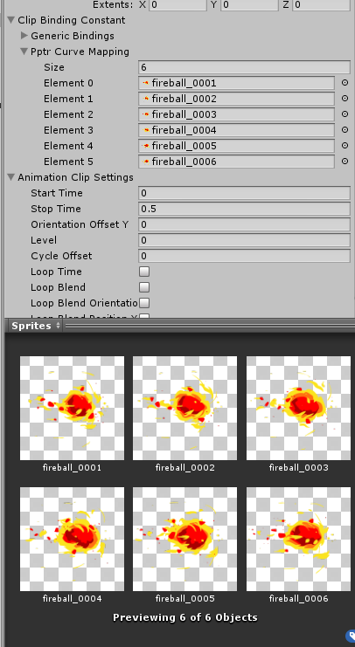
ちょっと寄り道２ – CustomPreview
作成したカスタムプレビューその１
AnimationClipに登録されているスプライトを表示する
Unityが用意しているプレビューが必ず最初に呼び出される

Slide 29
ちょっと寄り道２ – CustomPreview
作成したカスタムプレビューその１ – 初期化
public override void Initialize(Object[] targets)
{
base.Initialize(targets);
var sprites = new Object[0];
// ここで SerializedProperty から Sprite を取得する
m_Targets = sprites;
}

Slide 30
ちょっと寄り道２ – CustomPreview
作成したカスタムプレビューその１ – プレビュー表示
public override void OnPreviewGUI(Rect r, GUIStyle background)
{
var previewTexture = AssetPreview.GetAssetPreview(target);
EditorGUI.DrawTextureTransparent(r, previewTexture);
}

Slide 31
ちょっと寄り道２ – CustomPreview
作成したカスタムプレビューその１
public override void OnPreviewGUI(Rect r, GUIStyle background)
{
var previewTexture = AssetPreview.GetAssetPreview(target);
EditorGUI.DrawTextureTransparent(r, previewTexture);
}
OnPreviewGUI は m_Targets に設定した要素の数呼び出されます。

Slide 32
ちょっと寄り道２ – CustomPreview
作成したカスタムプレビューその１
public override void OnPreviewGUI(Rect r, GUIStyle background)
{
var previewTexture = AssetPreview.GetAssetPreview(target);
EditorGUI.DrawTextureTransparent(r, previewTexture);
}
Spriteからプレビュー用のテクスチャを生成するのはこれが便利
ただし、初回はテクスチャ生成のため null が返ってくるので Initialize メソッドで呼び出しておく

Slide 33
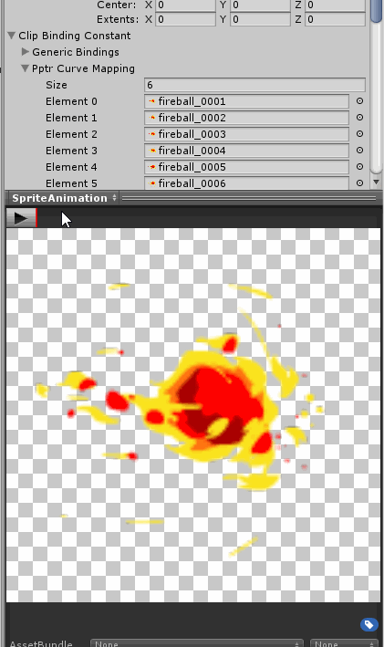
ちょっと寄り道２ – CustomPreview
作成したカスタムプレビューその２
登録されているスプライトをアニメーション再生

Slide 34
ちょっと寄り道２ – CustomPreview
作成したカスタムプレビューその２
登録されているスプライトをアニメーション再生
UnityEditor.TimeControl を参考にすると幸せになるよ
プライベートなのでデコンパイルしなきゃいけないけど！

Slide 35
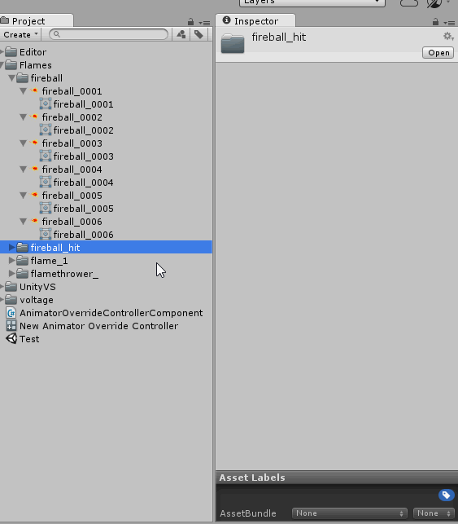
Sprite アニメーションの作成 - Unity 5
まとめ
Sprite選択して「Create / Animation」
プレビューで登録されているスプライトの一覧を表示
スプライトアニメーションを再生

Slide 36
Sprite アニメーションをスクリプトで作成する
作り方は Unity 4 と 5 で変わりません
覚えておくべきなのはこの３つ
ObjectReferenceKeyframe
EditorCurveBinding
AnimationUtility.SetObjectReferenceCurve

Slide 37
Sprite アニメーションをスクリプトで作成する
ObjectReferenceKeyframe
Keyframeのオブジェクト参照版
Float値の代わりにObjectを設定することができる

Slide 38
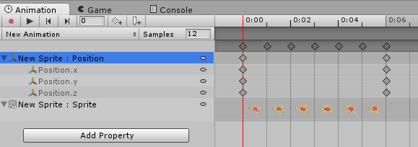
Sprite アニメーションをスクリプトで作成する
ObjectReferenceKeyframe
Keyframeのオブジェクト参照版
Float値の代わりにObjectを設定することができる

Slide 39
Sprite アニメーションをスクリプトで作成する
ObjectReferenceKeyframe
Keyframeのオブジェクト参照版
Float値の代わりにObjectを設定することができる
KeyFrame

Slide 40
Sprite アニメーションをスクリプトで作成する
ObjectReferenceKeyframe
Keyframeのオブジェクト参照版
Float値の代わりにObjectを設定することができる
ObjectReferenceKeyframe

Slide 41
Sprite アニメーションをスクリプトで作成する
EditorCurveBinding
どのプロパティをアニメーションさせるかのキー
キーはシリアライズ（アニメーション）可能なデータのみ

Slide 42
Sprite アニメーションをスクリプトで作成する
EditorCurveBinding
どのプロパティをアニメーションさせるかのキー
キーはシリアライズ（アニメーション）可能なデータのみ
EditorCurveBinding.PPtrCurve("", typeof(SpriteRenderer), "m_Sprite");
ルートにある
SpriteRendererの
m_Spriteをアニメーション

Slide 43
Sprite アニメーションをスクリプトで作成する
プロパティ名を知るには？
EditorCurveBinding.PPtrCurve("", typeof(SpriteRenderer), "m_Sprite");
どうやって m_Sprite という名を知るか

Slide 44
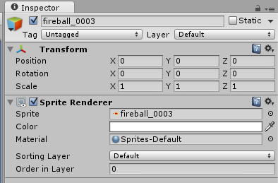
Sprite アニメーションをスクリプトで作成する
プロパティ名を知るには？
EditorCurveBinding.PPtrCurve("", typeof(SpriteRenderer), "m_Sprite");
どうやって m_Sprite という名を知るか
Sprite という名しか見えない！
ObjectNames.NicifyVariableName
によって変換されてしまう

Slide 45
Sprite アニメーションをスクリプトで作成する
プロパティ名を知るには？ - 手っ取り早い方法１
１．コンポーネントを SerializedObject に変換する
２．SerializedObject からすべての SerializedProperty を取得する
３．SerializedProperty.propertyPath がプロパティ名（＝パス）

Slide 46
Sprite アニメーションをスクリプトで作成する
プロパティ名を知るには？ - 手っ取り早い方法１
１．コンポーネントを SerializedObject に変換する
var serializedObject = new SerializedObject(component);

Slide 47
Sprite アニメーションをスクリプトで作成する
プロパティ名を知るには？ - 手っ取り早い方法１
２．SerializedObjectからすべてのSerializedPropertyを取得する
var serializedObject = new SerializedObject(component);
var serializedProperty = serializedObject.GetIterator();
while (serializedProperty.NextVisible(true))
{
}

Slide 48
Sprite アニメーションをスクリプトで作成する
プロパティ名を知るには？ - 手っ取り早い方法１
３．SerializedProperty.propertyPath が正確なプロパティ名（＝パス）
var serializedObject = new SerializedObject(component);
var serializedProperty = serializedObject.GetIterator();
while (serializedProperty.NextVisible(true))
{
Debug.Log(serializedProperty.propertyPath);
}

Slide 49
Sprite アニメーションをスクリプトで作成する
プロパティ名を知るには？ - 手っ取り早い方法１
３．SerializedProperty.propertyPath が正確なプロパティ名
var serializedObject = new SerializedObject(component);
var serializedProperty = serializedObject.GetIterator();
while (serializedProperty.NextVisible(true))
{
Debug.Log(serializedProperty.propertyPath);
}
プロパティパス： m_position.x
プロパティ名： ｘ

Slide 50
Sprite アニメーションをスクリプトで作成する
プロパティ名を知るには？ - 手っ取り早い方法２
１．コンポーネントをファイルとして保存する
２．ファイルを確認する

Slide 51
Sprite アニメーションをスクリプトで作成する
プロパティ名を知るには？ - 手っ取り早い方法２
１．コンポーネントをファイルとして保存する
InternalEditorUtility.SaveToSerializedFileAndForget(
new Object[] { component },
filePath,
true);
テキストデータにしたいので必ずtrue

Slide 52
Sprite アニメーションをスクリプトで作成する
プロパティ名を知るには？ - 手っ取り早い方法２
２．ファイルを確認する
%YAML 1.1
%TAG !u! tag:unity3d.com,2011:
--- !u!212 &1
SpriteRenderer: m_ObjectHideFlags: 0
m_PrefabParentObject: {fileID: 0}
m_PrefabInternal: {fileID: 0}
m_GameObject: {fileID: 0}
m_Enabled: 1
m_CastShadows: 0
m_ReceiveShadows: 0
m_Materials: - {fileID: 10754, guid: 0000000000000000e000000000000000, type: 0}
m_SubsetIndices:
m_StaticBatchRoot: {fileID: 0}
m_UseLightProbes: 1
m_ReflectionProbeUsage: 1
m_ProbeAnchor: {fileID: 0}
m_ScaleInLightmap: 1
m_PreserveUVs: 0
m_ImportantGI: 0
m_AutoUVMaxDistance: .5
m_AutoUVMaxAngle: 89
m_LightmapParameters: {fileID: 0}
m_SortingLayerID: 0
m_SortingOrder: 0
m_Sprite: {fileID: 0}
m_Color: {r: 1, g: 1, b: 1, a: 1}
m_Materials
m_Sprite
m_Color

Slide 53
Sprite アニメーションをスクリプトで作成する
UnityEngine.Object と SerializedObject と YAML
Notes:
ちょっとここで UnityEngine.Object と SerializedObject と YAML についてお話します

Slide 54

Sprite アニメーションをスクリプトで作成する
UnityEngine.Object と SerializedObject と YAML
UnityEngine
Object
よく YAML を直接触る人がいます

Slide 55
Sprite アニメーションをスクリプトで作成する
UnityEngine.Object と SerializedObject と YAML
UnityEngine
Object
SerializedObject
YAMLはSerializedObjectを通して作成されている
YAMLを直接触らずに SerializedObject を触るようにして！

Slide 56
Sprite アニメーションをスクリプトで作成する
プレハブも SerializedObject に出来ます
var go = AssetDatabase.LoadAssetAtPath<GameObject>("Assets/Main Camera.prefab");
var serializedObject = new SerializedObject(go);
var serializedProperty = serializedObject.GetIterator();
while (serializedProperty.Next(true))
{
Debug.Log(serializedProperty.propertyPath);
}

Slide 57
Sprite アニメーションをスクリプトで作成する
プレハブも SerializedObject に出来ます
var go = AssetDatabase.LoadAssetAtPath<GameObject>("Assets/Main Camera.prefab");
var serializedObject = new SerializedObject(go);
var serializedProperty = serializedObject.GetIterator();
while (serializedProperty.Next(true))
{
Debug.Log(serializedProperty.propertyPath);
}
シーンファイルは特殊なことしているので例外
RenderSettingsをシーンデータに加えたりとかイロイロしてる

Slide 58
Sprite アニメーションをスクリプトで作成する
UnityEngine.Object と SerializedObject と YAML
UnityEngine
Object
YAMLを直接いじりたいのはすごくわかる

Slide 59




Sprite アニメーションをスクリプトで作成する
UnityEngine.Object と SerializedObject と YAML
UnityEngine
Object
YAMLを直接いじりたいのはすごくわかる
俺達のテリトリー
Notes:
Object が SerializedObject を経由して YAML を吐き出すのは知識として知っていて欲しい。
手段はその時の自分が持っている技術を使ってください。

Slide 60
Sprite アニメーションをスクリプトで作成する
作り方は Unity 4 と 5 で変わりません
覚えておくべきなのはこの３つ
ObjectReferenceKeyframe
EditorCurveBinding
AnimationUtility.SetObjectReferenceCurve
話を戻します！
こんな話をしてましたよ！

Slide 61
Sprite アニメーションをスクリプトで作成する
AnimationUtility.SetObjectReferenceCurve
AnimationUtility.SetObjectReferenceCurve(
animationClip,
editorCurveBinding,
objectReferenceKeyframes);
指定したAnimationClipの

Slide 62
Sprite アニメーションをスクリプトで作成する
AnimationUtility.SetObjectReferenceCurve
AnimationUtility.SetObjectReferenceCurve(
animationClip,
editorCurveBinding,
objectReferenceKeyframes);
指定したAnimationClipの
特定のキーに

Slide 63
Sprite アニメーションをスクリプトで作成する
AnimationUtility.SetObjectReferenceCurve
AnimationUtility.SetObjectReferenceCurve(
animationClip,
editorCurveBinding,
objectReferenceKeyframes);
指定したAnimationClipの
特定のキーに
特定の値を設定する

Slide 64
まとめ
スプライトアニメーションの AnimationClip を作成してみる
static AnimationClip CreateSpriteAnimation(params Sprite[] sprites)
{
}

Slide 65
まとめ
static AnimationClip CreateSpriteAnimation(params Sprite[] sprites)
{
var animationClip = new AnimationClip{ frameRate = 12 };
var animationClipSettings = new AnimationClipSettings{ loopTime = true };
AnimationUtility.SetAnimationClipSettings(animationClip, animationClipSettings);
}
AnimationClipの初期設定
フレームレートは12、 ループ設定

Slide 66
まとめ
static AnimationClip CreateSpriteAnimation(params Sprite[] sprites)
{
...
var objectReferenceKeyframes = new ObjectReferenceKeyframe[sprites.Length];
for (var i = 0; i < objectReferenceKeyframes.Length; i++)
{
objectReferenceKeyframes[i] = new ObjectReferenceKeyframe
{
value = sprites[i],
time = i / animationClip.frameRate
};
}
}
ObjectReferenceKeyframe の作成
作成する分はスプライトの数

Slide 67
まとめ
static AnimationClip CreateSpriteAnimation(params Sprite[] sprites)
{
...
var editorCurveBinding = EditorCurveBinding.PPtrCurve("", typeof(SpriteRenderer), "m_Sprite");
}
EditorCurveBindingの作成
SpriteRenderer の m_Sprite をアニメーションさせる

Slide 68
まとめ
static AnimationClip CreateSpriteAnimation(params Sprite[] sprites)
{
...
AnimationUtility.SetObjectReferenceCurve(animationClip, editorCurveBinding, objectReferenceKeyframes);
}
AnimationClipにKeyframeを設定する
クリップ、バインド、キーフレームの3つを使う

Slide 69
まとめ
static AnimationClip CreateSpriteAnimation(params Sprite[] sprites)
{
var animationClip = new AnimationClip{ frameRate = 12 };
var animationClipSettings = new AnimationClipSettings{ loopTime = true };
AnimationUtility.SetAnimationClipSettings(animationClip, animationClipSettings);
var objectReferenceKeyframes = new ObjectReferenceKeyframe[sprites.Length];
for (var i = 0; i < objectReferenceKeyframes.Length; i++)
{
objectReferenceKeyframes[i] = new ObjectReferenceKeyframe
{
value = sprites[i],
time = i / animationClip.frameRate
};
}
var editorCurveBinding = EditorCurveBinding.PPtrCurve("", typeof(SpriteRenderer), "m_Sprite");
AnimationUtility.SetObjectReferenceCurve(animationClip, editorCurveBinding, objectReferenceKeyframes);
return animationClip;
}

Slide 70
Animator Override Controller

Slide 71



Animator Override Controller
例えば...
ステートマシンはそのままで戦士、 格闘家、
魔法使いのようにスプライトだけを変更したい
素材: “P3X-774” http://p3x774.web.fc2.com/

Slide 72
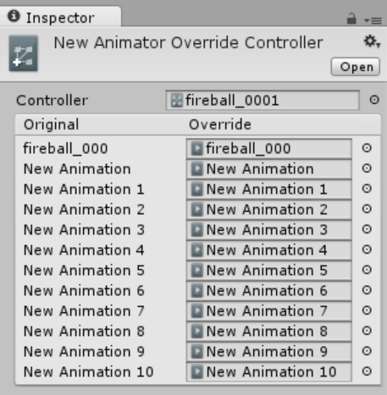
Animator Override Controller
例えば...
ステートマシンはそのままで戦士、 格闘家、
魔法使いのようにスプライトだけを変更したい
アニメーターコントローラーのアニメーション
を上書きする オーバーライドコントローラー
素材: “P3X-774” http://p3x774.web.fc2.com/

Slide 73
Animator Override Controller の使用
[SerializeField]
private AnimatorOverrideController overrideController;
void Awake()
{
if (overrideController != null)
GetComponent<Animator>().runtimeAnimatorController = overrideController;
}
ランタイムでコントローラーを上書きする

Slide 74
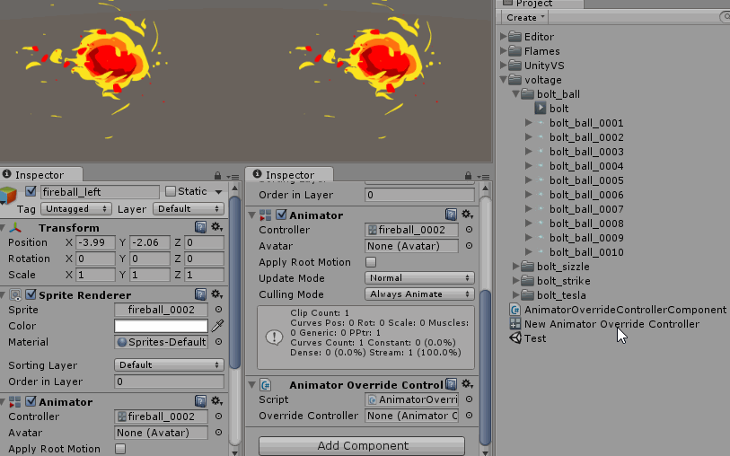
Animator Override Controller の使用
アニメーションが変更される

Slide 75
Animator Override Controller の作成
var _animatorOverrideController = new AnimatorOverrideController
{
name = "New Animator Override Controller",
runtimeAnimatorController = animatorController,
clips = new[]
{
new AnimationClipPair
{
originalClip = originalClip,
overrideClip = overrideClip
}
}
};

Slide 76
Animator Override Controller の作成
var _animatorOverrideController = new AnimatorOverrideController
{
name = "New Animator Override Controller",
runtimeAnimatorController = animatorController,
clips = new[]
{
new AnimationClipPair
{
originalClip = originalClip,
overrideClip = overrideClip
}
}
};
オリジナルのアニメーターコントローラー

Slide 77
Animator Override Controller の作成
var _animatorOverrideController = new AnimatorOverrideController
{
name = "New Animator Override Controller",
runtimeAnimatorController = animatorController,
clips = new[]
{
new AnimationClipPair
{
originalClip = originalClip,
overrideClip = overrideClip
}
}
};
オリジナルのアニメーターコントローラー
オリジナルのアニメーションクリップ
上書きするアニメーションクリップ

Slide 78
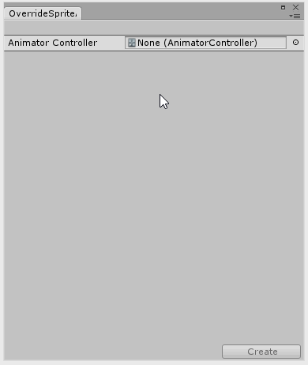
Animator Override Controller の作成
複数の Animator Override Controller を作るなら

Slide 79
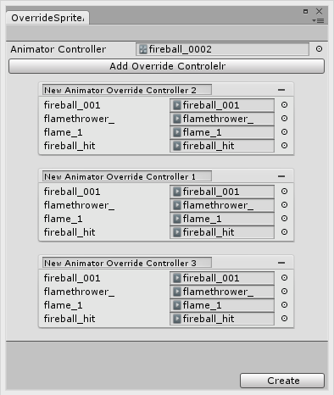
Animator Override Controller の作成
複数の Animator Override Controller を作るなら
ScriptableWizardでささっと作成する

Slide 80
Animator Override Controller の作成
複数の Animator Override Controller を作るなら
ScriptableWizardでささっと作成する
ReorderableList
使うと配列が見やすくなる

Slide 81
Animator Override Controller の作成
複数の Animator Override Controller を作るなら
ScriptableWizardでささっと作成する
ReorderableList
AssetDatabase.GenerateUniqueAssetPath
使うと配列が見やすくなる
同名のアセットがあった場合にユニークな名前にする

Slide 82
Animator Override Controller の作成
複数の Animator Override Controller を作るなら
ScriptableWizardでささっと作成する
ReorderableList
AssetDatabase.GenerateUniqueAssetPath
EditorApplication.delayCall
使うと配列が見やすくなる
同名のアセットがあってはだめなのでユニークな名前にする
インスペクターアップデート後に呼び出されるデリゲート

Slide 83
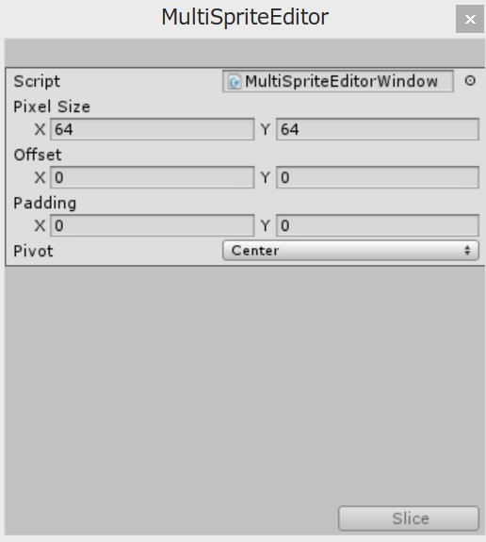
ScriptableWizard
対話形式でアセット作成・編集
isValid が便利
False にすることで CreateButton が Disable

Slide 84
ScriptableWizard
対話形式でアセット作成・編集
isValid が便利
False にすることで CreateButton が Disable
常に前にポップアップ
EditorWindow の ShowUtility が実行されてる

Slide 85
ScriptableWizard
対話形式でアセット作成・編集
isValid が便利
False にすることで CreateButton が Disable
常に前にポップアップ
EditorWindow の ShowUtility が実行されてる
状況に合わせてhelp や error を表示

Slide 86
ScriptableWizard - Unity 4 でイケてないトコロ
GUIの表示方法がいまいち
表示はインスペクターと同じ
Editor.DrawDefaultInspector を実行してる

Slide 87
ScriptableWizard - Unity 4 でイケてないトコロ
GUIの表示方法がいまいち
表示はインスペクターと同じ
Editor.DrawDefaultInspector を実行してる
Script の ObjectField いらないよね...
インスペクターと同じ表示をしているためこうなる

Slide 88
ScriptableWizard - Unity 4 でイケてないトコロ
GUIの表示方法がいまいち
表示はインスペクターと同じ
Editor.DrawDefaultInspector を実行してる
Script の ObjectField いらないよね...
インスペクターと同じ表示をしているためこうなる
OnGUI を使うと Button が消える
ただの EditorWindow になってしまう...

Slide 89
ScriptableWizard - Unity 5 でイケてるトコロ
DrawWizardGUI の追加（解放）

Slide 90
ScriptableWizard - Unity 5 でイケてるトコロ
DrawWizardGUI の追加（解放）
protected override bool DrawWizardGUI()
{
EditorGUILayout.LabelField("Label");
return true;
}
ここに GUI コードを記述する
base.DrawWizardGUI でデフォルトの表示が行われる

Slide 91
ScriptableWizard - Unity 5 でイケてるトコロ
DrawWizardGUI の追加（解放）
protected override bool DrawWizardGUI()
{
EditorGUILayout.LabelField("Label");
return true;
}
ここに GUI コードを記述する
base.DrawWizardGUI でデフォルトの表示が行われる
True で WizardUpdate が実行される
isValidate を WizardUpdate 内で使用している場合は注意

Slide 92
ScriptableWizard – まとめ
より柔軟にウィザードを作成できるようになった
わざわざ PropertyDrawer で拡張するのが不要になった
GUI の 記述の自由度が上がった

Slide 93
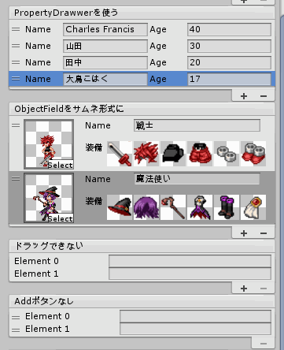
ReorderableList
配列を扱う時にかなり便利な機能
要素の順番を楽に変更できる
左側の = のつまみで可能
要素の追加・削除も楽
要素を選択して + や – ボタンをクリック
どんどん使えばいいと思うよ！
UnityEditorInternal だけど...

Slide 94
EditorApplication.delayCall
インスペクターのアップデート後に呼び出されるデリゲート

Slide 95
EditorApplication.delayCall
インスペクターのアップデート後に呼び出されるデリゲート
EditorApplication.update
Package Import
Update Window
Update Inspector
EditorApplication.delayCall
http://qiita.com/kyusyukeigo/private/794b400b549f028974b8

Slide 96
EditorApplication.delayCall
インスペクターのアップデート後に呼び出されるデリゲート
EditorApplication.update
update の呼び出し
最初の段階で呼び出される
Package Import
Update Window
Update Inspector
EditorApplication.delayCall
http://qiita.com/kyusyukeigo/private/794b400b549f028974b8

Slide 97
EditorApplication.delayCall
インスペクターのアップデート後に呼び出されるデリゲート
EditorApplication.update
update の呼び出し
最初の段階で呼び出される
Package Import
描画系とかその他もろもろ
Update Window
エディター拡張で触れる範囲は大体ここ
Update Inspector
EditorApplication.delayCall
http://qiita.com/kyusyukeigo/private/794b400b549f028974b8

Slide 98
EditorApplication.delayCall
インスペクターのアップデート後に呼び出されるデリゲート
EditorApplication.update
update の呼び出し
最初の段階で呼び出される
Package Import
描画系とかその他もろもろ
Update Window
エディター拡張で触れる範囲は大体ここ
Update Inspector
delayCall の呼び出し
EditorApplication.delayCall
最後の段階で呼び出される。一度呼び出したら破棄
http://qiita.com/kyusyukeigo/private/794b400b549f028974b8

Slide 99
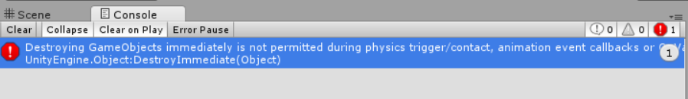
EditorApplication.delayCall
適当な実装（どうしようもない対処）をしたいとき
void OnValidate()
{
DestroyImmediate(go);
go = null;
}
OnValidate内で
変数のGameObjectを削除したいとき

Slide 100
EditorApplication.delayCall
適当な実装（どうしようもない対処）をしたいとき
void OnValidate()
{
DestroyImmediate(go);
go = null;
}
OnValidate内で
変数のGameObjectを削除したいとき
OnValidate はインスペクターの更新中に
呼び出されるため破棄が出来ない

Slide 101
EditorApplication.delayCall
適当な実装（どうしようもない対処）をしたいとき
void OnValidate()
{
EditorApplication.delayCall += () =>
{
DestroyImmediate(go);
go = null;
};
}
インスペクターの更新後に呼び出されるため
問題ない
都合が悪くなった時に使うといいかも

Slide 102
Animator Override Controller の作成
こんな話をしてましたよ！
複数の Animator Override Controller を作るなら
ScriptableWizardでささっと作成する
ReorderableList
AssetDatabase.GenerateUniqueAssetPath
EditorApplication.delayCall
使うと配列が見やすくなる
同名のアセットがあってはだめなのでユニークな名前にする
インスペクターアップデート後に呼び出されるデリゲート

Slide 103
Unity5の新機能
COPYRIGHT 2015 © UNITY TECHNOLOGIES

Slide 104
UnityEditor.InitializeOnLoadMethod
InitializeOnLoad のメソッド版
public class NewBehaviourScript
{
[InitializeOnLoadMethod]
static void Hoge()
{
Debug.Log("スクリプトコンパイル後に呼び出される");
}
[InitializeOnLoadMethod]
static void Fuga()
{
Debug.Log("スクリプトコンパイル後に呼び出される");
}
}

Slide 105
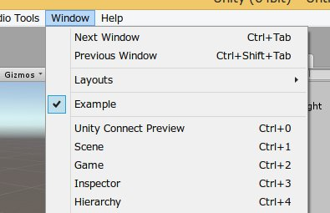
UnityEditor.Menu
チェックつけるための API
const string MENU_PATH = "Window/Example";
[MenuItem(MENU_PATH)]
static void Example()
{
var @checked = Menu.GetChecked(MENU_PATH);
Menu.SetChecked(MENU_PATH, !@checked);
}

Slide 106
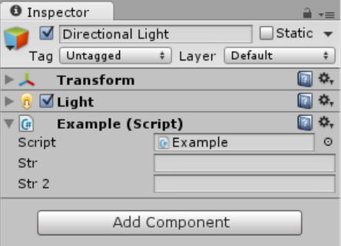
UnityEngine.HelpURLAttribute
これ
ジャンプ先を変更するための機能

Slide 107
UnityEngine.HelpURLAttribute
これ
ジャンプ先を変更するための機能
http , file などを指定
機能自体はすごく単純
[HelpURL("http://japan.unity3d.com")]
public class Example : MonoBehaviour
{
}

Slide 108
UnityEngine.HelpURLAttribute
アセット製作者 ・ チーム向け
メモがてらに使う
ドキュメント環境を改善しましょう
これ
ジャンプ先を変更するための機能
http , file などを指定
機能自体はすごく単純
[HelpURL("http://japan.unity3d.com")]
public class Example : MonoBehaviour
{
}

Slide 109
GUI.Scope
BeginHorizontalやEndHorizontalをIDisposable でラップしたもの
EditorGUILayout.BeginHorizontal();
EditorGUILayout.LabelField("Label");
GUILayout.Button("Button");
EditorGUILayout.EndHorizontal();
いままで
複雑になってくると段々ややこしくなってくる

Slide 110
GUI.Scope
BeginHorizontalやEndHorizontalをIDisposable でラップしたもの
EditorGUILayout.BeginHorizontal();
EditorGUILayout.LabelField("Label");
GUILayout.Button("Button");
EditorGUILayout.EndHorizontal();
いままで
複雑になってくると段々ややこしくなってくる
これから
using (new EditorGUILayout.HorizontalScope())
{
EditorGUILayout.LabelField("Label");
GUILayout.Button("Button");
}
見た目的にもスッキリ

Slide 111
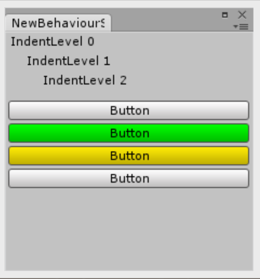
GUI.Scope
自作のScopeを作成できる
using UnityEngine;
public class BackgroundColorScope : GUI.Scope
{
private Color color;
public BackgroundColorScope(Color color)
{
this.color = GUI.backgroundColor;
GUI.backgroundColor = color;
}
protected override void CloseScope()
{
GUI.backgroundColor = color;
}
}
using (new BackgroundColorScope(Color.yellow))
{
GUILayout.Button("Button");
}

Slide 112
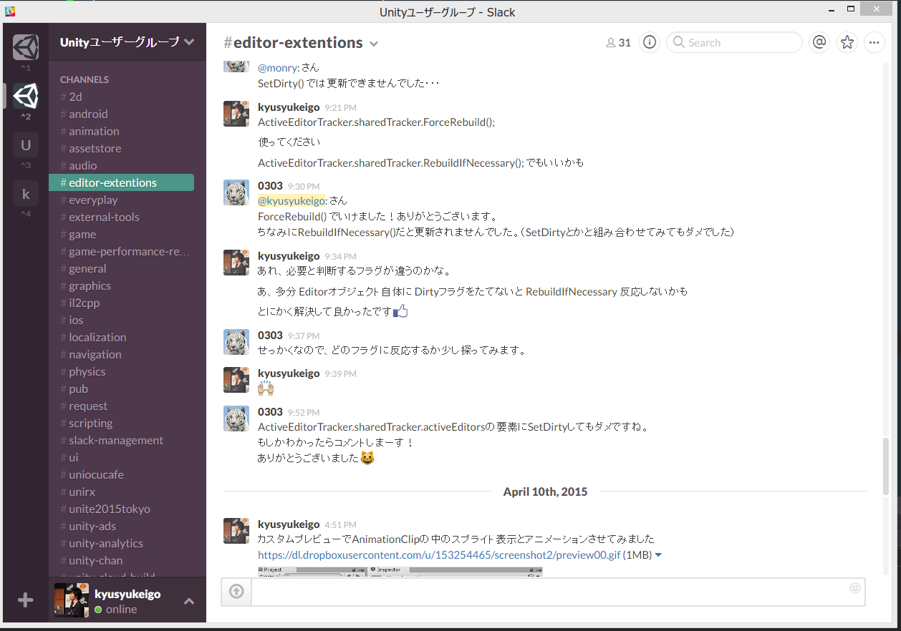
他に知りたいことある？
Slack の Unity ユーザーグループに参加しましょう

Slide 113
ご清聴ありがとうございました 質問タイム

Slide 114

おまけ

Slide 115
ドキュメントにはないエディター API
Unity にはパブリックなメンバーだけどドキュメント化されていない
APIがたくさんある

Slide 116
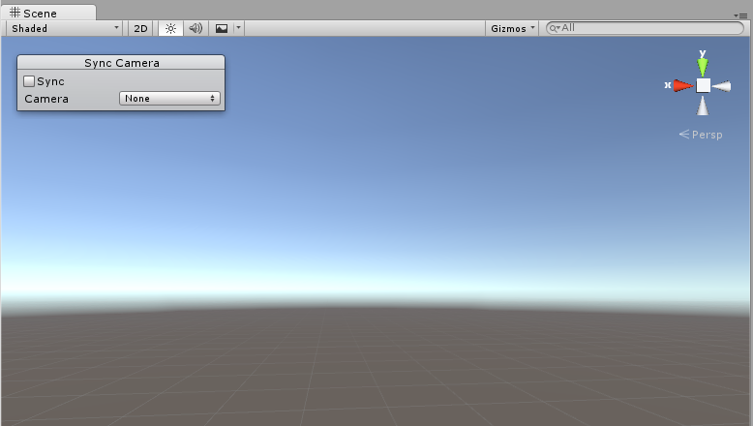
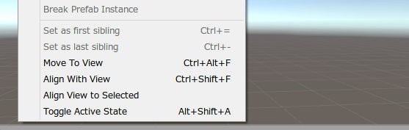
ドキュメントにはないエディター API
SceneView クラス
Editor.OnScene ではなく、グローバルな
onSceneGUIDelegate がある
シーンビューを操作できる様々なAPIがある

Slide 117
ドキュメントにはないエディター API
SceneView クラス
Editor.OnScene ではなく、グローバルな
onSceneGUIDelegate がある

Slide 118
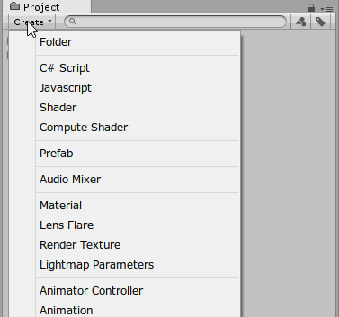
ドキュメントにはないエディター API
ProjectWindowUtil クラス
メニューからアセットを作成するときに使用されるAPI

Slide 119
ドキュメントにはないエディター API
ProjectWindowUtil クラス
メニューからアセットを作成するときに使用されるAPI
ProjectWindowUtil.CreateAsset は覚えておくと絶対便利！

Slide 120
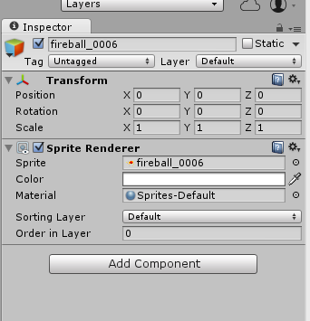
ドキュメントにはないエディター API
ActiveEditorTracker クラス
現在インスペクターに表示されている Editor オブジェクトを管理する API

Slide 121
ドキュメントにはないエディター API
ActiveEditorTracker クラス
現在インスペクターに表示されている Editor オブジェクトを管理する API
Editor オブジェクトを操作するときに便利
var activeEditors =
ActiveEditorTracker.sharedTracker.activeEditors;
foreach (var editor in activeEditors)
{
editor.Repaint();
}

Slide 122
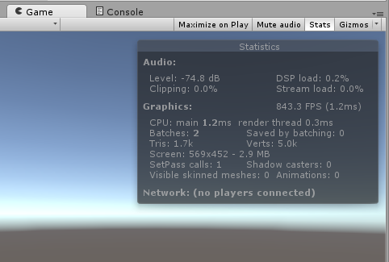
ドキュメントにはないエディター API
UnityStats クラス
現在の描画に関する情報などを取得するためのAPI

Slide 123
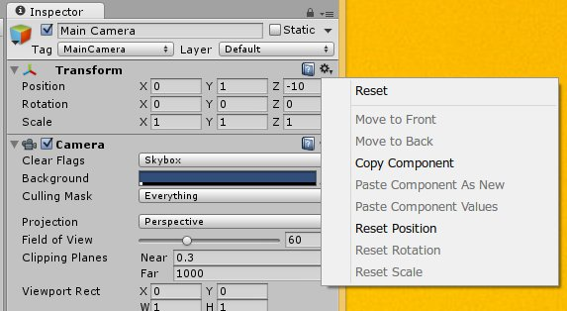
インターナルなエディター API
ComponentUtility クラス
コンポーネントのコピーが行える API

Slide 124
インターナルなエディター API
InternalEditorUtilityクラス
なんか色々おもしろいAPIがあるクラス（雑）
タグやレイヤーの一覧が取得できたり
UnityのPreferenceフォルダのパスが取得できたり
オブジェクトをシリアライズできたり

Slide 125
本来触ることのできないエディターAPI

Slide 126
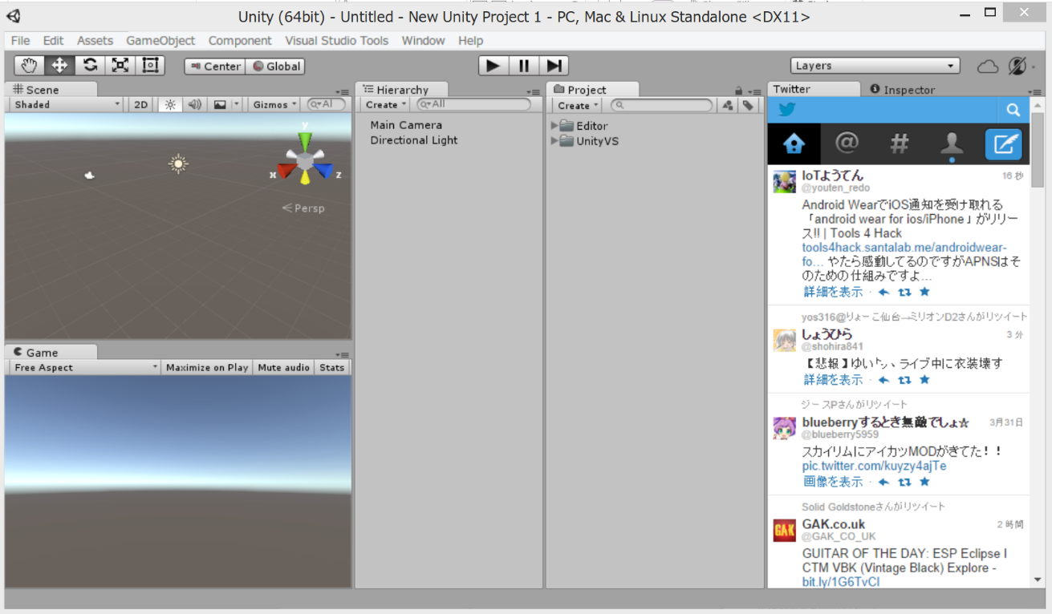
本来触ることのできないエディターAPI
ああ…!! Unityエディター上で Twitter を見たい…!!!

Slide 127
本来触ることのできないエディターAPI
リフレクションを使えばどうにでもなる！！

Slide 128
本来触ることのできないエディターAPI
リフレクションを使えばどうにでもなる！！
リフレクションとは
実行時にクラス情報を取得して、実行する技術
なんでこれ public クラスじゃないの！ 使いたいのに！ というための技術
エディター拡張ではこのために使用することが多々

Slide 129
本来触ることのできないエディターAPI
public class TwitterWindow
{
private const BindingFlags Flags = BindingFlags.Public | BindingFlags.Static;
[MenuItem("Window/Twitter")]
private static void Open()
{
var type = Types.GetType("UnityEditor.Web.WebViewEditorWindow", "UnityEditor.dll");
var methodInfo = type.GetMethod("Create", Flags);
methodInfo = methodInfo.MakeGenericMethod(typeof(TwitterWindow));
methodInfo.Invoke(null, new object[]
{
"Twitter",
"https://mobile.twitter.com/",
200, 520, 520, 600
});
}
}
リフレクションを使ってみる

Slide 130
本来触ることのできないエディターAPI
public class TwitterWindow : EditorWindow
{
private const BindingFlags Flags = BindingFlags.Public | BindingFlags.Static;
[MenuItem("Window/Twitter")]
private static void Open()
{
var type = Types.GetType("UnityEditor.Web.WebViewEditorWindow", "UnityEditor.dll");
var methodInfo = type.GetMethod("Create", Flags);
methodInfo = methodInfo.MakeGenericMethod(typeof(TwitterWindow));
methodInfo.Invoke(null, new object[]
{
"Twitter",
"https://mobile.twitter.com/",
200, 520, 520, 600
});
}
}
UnityEngine.Types クラス
Typeを取得するためのヘルパークラス

Slide 131
本来触ることのできないエディターAPI
public class TwitterWindow : EditorWindow
{
private const BindingFlags Flags = BindingFlags.Public | BindingFlags.Static;
[MenuItem("Window/Twitter")]
private static void Open()
{
var type = Types.GetType("UnityEditor.Web.WebViewEditorWindow", "UnityEditor.dll");
var methodInfo = type.GetMethod("Create", Flags);
methodInfo = methodInfo.MakeGenericMethod(typeof(TwitterWindow));
methodInfo.Invoke(null, new object[]
{
"Twitter",
"https://mobile.twitter.com/",
200, 520, 520, 600
});
}
}
UnityEngine.Types クラス
Typeを取得するためのヘルパークラス
メソッド情報取得

Slide 132
本来触ることのできないエディターAPI
public class TwitterWindow : EditorWindow
{
private const BindingFlags Flags = BindingFlags.Public | BindingFlags.Static;
[MenuItem("Window/Twitter")]
private static void Open()
{
var type = Types.GetType("UnityEditor.Web.WebViewEditorWindow", "UnityEditor.dll");
var methodInfo = type.GetMethod("Create", Flags);
methodInfo = methodInfo.MakeGenericMethod(typeof(TwitterWindow));
methodInfo.Invoke(null, new object[]
{
"Twitter",
"https://mobile.twitter.com/",
200, 520, 520, 600
});
}
}
UnityEngine.Types クラス
Typeを取得するためのヘルパークラス
メソッド情報取得
ジェネリックメソッド作成

Slide 133
本来触ることのできないエディターAPI
public class TwitterWindow : EditorWindow
{
private const BindingFlags Flags = BindingFlags.Public | BindingFlags.Static;
[MenuItem("Window/Twitter")]
private static void Open()
{
var type = Types.GetType("UnityEditor.Web.WebViewEditorWindow", "UnityEditor.dll");
var methodInfo = type.GetMethod("Create", Flags);
methodInfo = methodInfo.MakeGenericMethod(typeof(TwitterWindow));
methodInfo.Invoke(null, new object[]
{
"Twitter",
"https://mobile.twitter.com/",
200, 520, 520, 600
});
}
}
UnityEngine.Types クラス
Typeを取得するためのヘルパークラス
メソッド情報取得
ジェネリックメソッド作成
メソッド実行

Slide 134
本来触ることのできないエディターAPI
Types.GetType は、 よく使うので覚えてておくと便利！
public static class Types
{
public static System.Type GetType(string typeName, string assemblyName)
{
try
{
return Assembly.Load(assemblyName).GetType(typeName);
}
catch (Exception ex)
{
return (System.Type) null;
}
}
}
Try-catch をしてくれる

Slide 135
本来触ることのできないエディターAPI
リフレクションって言うけど Unity には
「どのようなクラスが」
「どこにあって」
「どんな変数やメソッドを持っているか」 がわからない

Slide 136
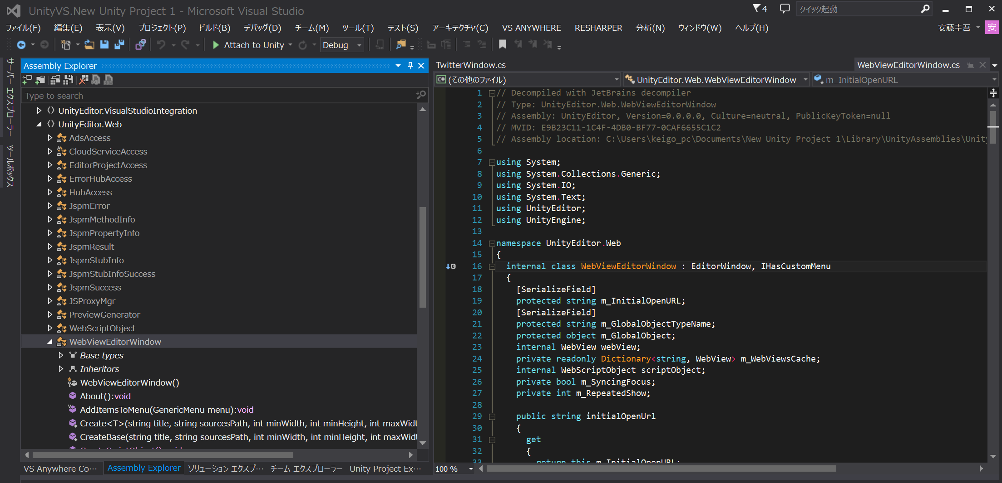
本来触ることのできないエディターAPI

Slide 137
本来触ることのできないエディターAPI
アセンブリブラウザとは
アセンブリをデコンパイルして可読性の高いコードを生成
階層構造をツリー状に表示できる
クラスの検索
シンタックスハイライト
アセンブリブラウザ（デコンパイラ）は様々なソフトに実装されている
Monodevelop、 Resharper、 dotPeek、 ILSpy ...

Slide 138
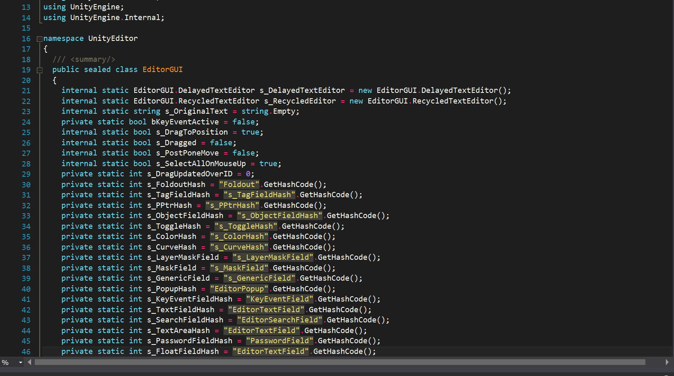
本来触ることのできないエディターAPI
EditorGUIを見たり...

Slide 139
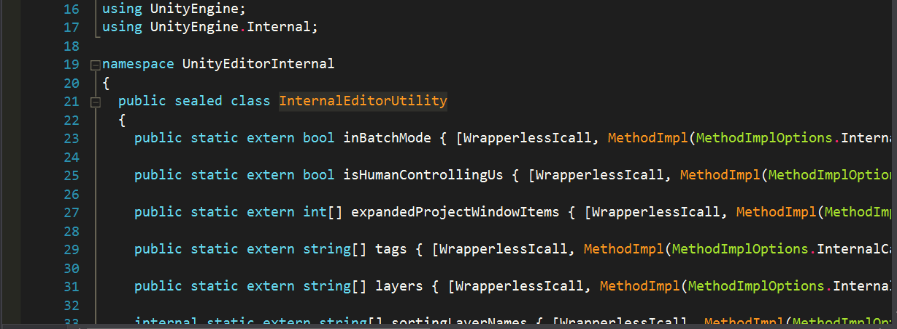
本来触ることのできないエディターAPI
UnityEditorInternal を見たり...

Slide 140
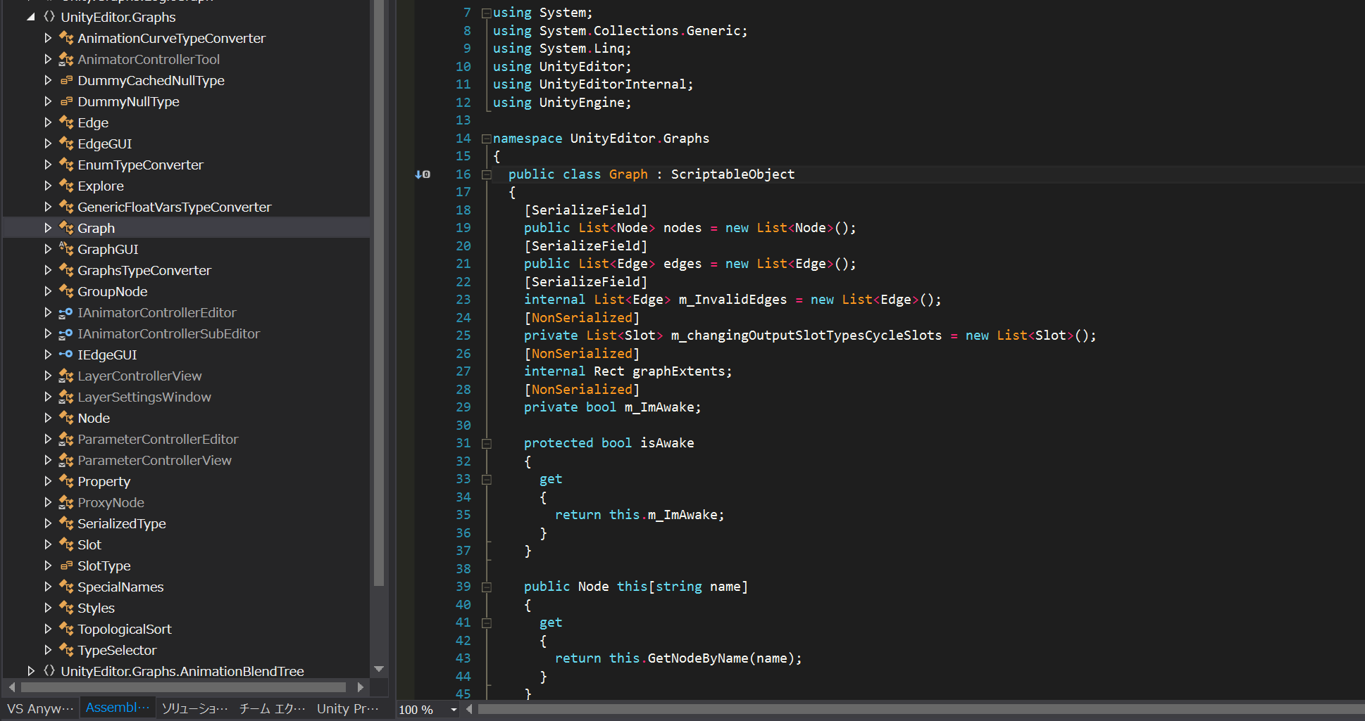
本来触ることのできないエディターAPI
UnityEditor.Graphs を見...なんだこれ

Slide 141
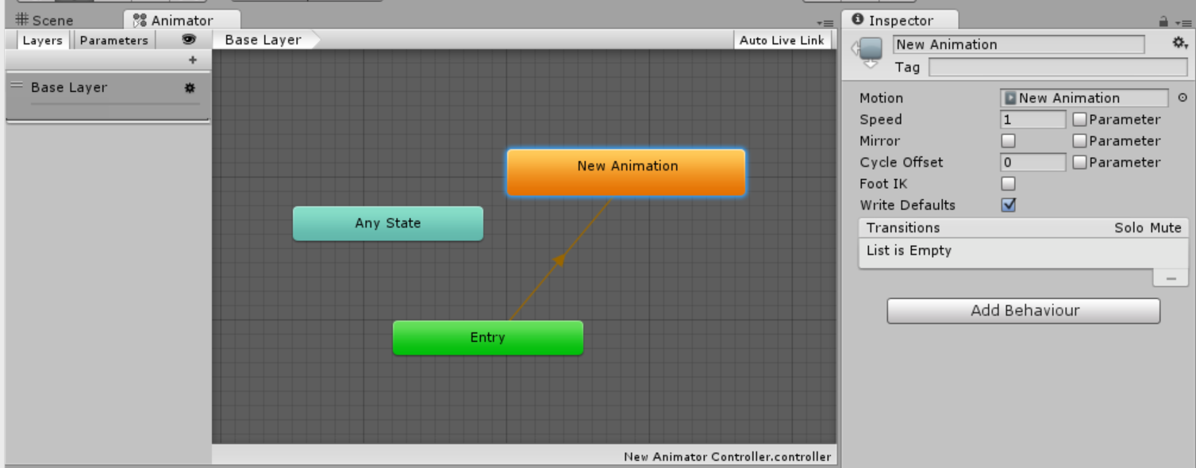
UnityEditor.Graphs について
UnityEditor.Graphs はアニメーターで使われているライブラリ

Slide 142
UnityEditor.Graphs について
UnityEditor.Graphs はアニメーターで使われているライブラリ
レイヤーの実装の仕方
グリッドの描画の仕方

Slide 143
UnityEditor.Graphs について
UnityEditor.Graphs はアニメーターで使われているライブラリ
レイヤーの実装の仕方
グリッドの描画の仕方
ステートの実装の仕方

Slide 144
UnityEditor.Graphs について
UnityEditor.Graphs はアニメーターで使われているライブラリ
レイヤーの実装の仕方
グリッドの描画の仕方
ステートの実装の仕方
トランジションの実装の仕方

Slide 145
UnityEditor.Graphs について
UnityEditor.Graphs はアニメーターで使われているライブラリ
レイヤーの実装の仕方
グリッドの描画の仕方
ステートの実装の仕方
トランジションの実装の仕方
インスペクターの実装の仕方
ステートをクリックした時に表示する

Slide 146
UnityEditor.Graphs について
ネタの宝庫なのでコードを眺めるべき
ビジュアル系のエディター拡張を行いたい人は特に！
GUI.Window と ScriptableObject でステートを管理する方法は必見

